Slide 1


Workshop Deaf Studies
Mijlpalen in de geschiedenis van de doven – wereldwijd
Gefinancierd door de Europese Unie. De hier geuite ideeën en meningen komen echter uitsluitend voor rekening van de auteur(s) en geven niet noodzakelijkerwijs die van de Europese Unie of het Europese Uitvoerende Agentschap onderwijs en cultuur (EACEA) weer. Noch de Europese Unie, noch het EACEA kan ervoor aansprakelijk worden gesteld.

Slide 2
Index
  A: Mijlpalen in de geschiedenis van de doven wereldwijd
  B: Mijlpalen in de geschiedenis van de doven in Nederland

Slide 3
Waar denk je aan als je het woord ‘mijlpaal’ hoort (in de geschiedenis van de mensheid of in je eigen leven?)

Slide 4
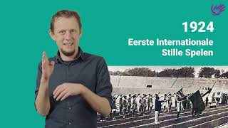
Video: Mijlpalen van de dovengemeenschap
Notes:
Een cruciale mijlpaal in de geschiedenis van dove mensen was de erkenning van gebarentaal als een volwaardige taal. Tot in de 20e eeuw werd gebarentaal vaak verkeerd begrepen en als minderwaardig of onvolledig beschouwd. In 1957 begon de Amerikaanse taalkundige William Stokoe met uitgebreid onderzoek, waaruit bleek dat de Amerikaanse gebarentaal (ASL) een complexe, zelfstandige taal is met een eigen grammatica en zinsbouw

Slide 5

Gebarentaal als volwaardige taal
Belangrijke mijlpaal =
erkenning van gebarentaal als volwaardige taal
Tot de 20e eeuw -> vaak verkeerd begrepen en beschouwd als inferieur of onvolledig.
In 1957 begon de Amerikaanse taalkundige William Stokoe uitgebreid onderzoek
-> toonde aan dat de Amerikaanse gebarentaal (ASL)
een complexe, onafhankelijke taal is met een eigen grammatica en zinsbouw.
William Stokoe (1919–2000) (Foto: Archief van Gallaudet University)
Notes:
Een cruciale mijlpaal in de geschiedenis van dove mensen was de erkenning van gebarentaal als een volwaardige taal. Tot in de 20e eeuw werd gebarentaal vaak verkeerd begrepen en als minderwaardig of onvolledig beschouwd. In 1957 begon de Amerikaanse taalkundige William Stokoe met uitgebreid onderzoek, waaruit bleek dat de Amerikaanse gebarentaal (ASL) een complexe, zelfstandige taal is met een eigen grammatica en zinsbouw

Slide 6


Bernard Tervoort William Stokoe
1953 Bernard Tervoort benadrukte het belang van gebarentaal voor de communicatie onder dove mensen
1960 William Stokoe van Gallaudet College analyseerde de structuur van de Amerikaanse gebarentaal met behulp van moderne taalkundige methoden
-> Stokoe toonde op overtuigende wijze aan dat gebarentaal qua taalkundige complexiteit gelijkwaardig is aan gesproken taal.
https://de.wikipedia.org/wiki/Geschichte_der_Geb%C3%A4rdensprachen

Slide 7


De oprichting van scholen voor doven en onderwijsinstellingen
De oprichting van scholen voor doven gaf dove kinderen toegang tot onderwijs
In 1760 opende de Franse priester Abbé de l'Épée de eerste openbare school voor doven in Parijs
-> het begin van het moderne onderwijs voor doven.
Charles-Michel de l'Épée (1712–1789) (Foto: Wikipedia)
De oprichting van Gallaudet University in Washington D.C. in 1864 -> 's werelds eerste universiteit die specifiek toegankelijk was voor dove studenten.
centrale rol in het versterken van de dove gemeenschap en het bevorderen van zowel academische als culturele bijdragen van dove mensen
Gallaudet University (Foto: Gallaudet University)
Notes:
Een andere belangrijke mijlpaal was de oprichting van scholen voor doven, waardoor dove kinderen toegang kregen tot onderwijs. In 1760 opende de Franse priester Abbé de l'Épée in Parijs de eerste openbare school voor doven, wat wordt beschouwd als het begin van het moderne onderwijs aan doven. Een andere belangrijke gebeurtenis was de oprichting van de Gallaudet University in Washington D.C. in 1864, de eerste universiteit ter wereld die specifiek toegankelijk was voor dove studenten. Deze instelling heeft een centrale rol gespeeld in het versterken van de positie van de dovengemeenschap en het bevorderen van zowel academische als culturele bijdragen van dove mensen.

Slide 8



Deaf President Now-protesten (Foto: Archief van de Gallaudet University)
Erkenning van dove mensen als gelijkwaardige leden van de samenleving
Een belangrijke stap in de positieve ontwikkeling van dove mensen was de groeiende erkenning van dove mensen als gelijkwaardige leden van de samenleving.
Een uitstekend voorbeeld hiervan is het 'Deaf President Now'-protest in 1988 aan de Gallaudet University. -> Dove studenten voerden met succes campagne voor de verkiezing van de eerste dove president van de universiteit.
Notes:
Een belangrijke stap in de positieve ontwikkeling van dove mensen was de groeiende erkenning van dove mensen als volwaardige leden van de samenleving. Een treffend voorbeeld hiervan is het protest „Deaf President Now“ in 1988 aan de Gallaudet University. Dove studenten voerden met succes campagne voor de verkiezing van de eerste dove rector van de universiteit.

Slide 9


Internationale erkenning van gebarentaal en de rechten van doven
Internationale erkenning van de rechten van dove mensen
2006 "VN-Verdrag inzake de rechten van personen met een handicap"
-> recht op onderwijs in gebarentaal, toegang tot informatie en gelijke deelname aan de samenleving
Uitroeping van de "Internationale Dag van de Gebarentalen" 23 september
heeft bijgedragen aan de bewustwording van gebarentaal als cultureel kenmerk en identiteitskenmerk van dove mensen
Flashmob voor de Internationale Dag van de Gebarentalen 2024 op het Centraal Station van Wenen (Foto: ÖBB/Andreas Scheiblecker)
Notes:
Een andere belangrijke stap voorwaarts was de internationale erkenning van de rechten van dove mensen. In 2006 werd het „VN-Verdrag inzake de rechten van personen met een handicap“ aangenomen, waardoor dove mensen wereldwijd recht hebben op onderwijs in gebarentaal, toegang tot informatie en gelijke deelname aan de samenleving.
Een bijzonder positief teken van erkenning voor gebarentalen was de uitroeping van 23 september tot "Internationale Dag van de Gebarentalen". Deze dag heeft bijgedragen aan de bewustwording van gebarentaal als een cultureel en identiteitskenmerk van dove mensen

Slide 10

Verenigde Naties
Dr. Yerker Andersson
Eerste dove die in 1992 voor de Algemene Vergadering van de Verenigde Naties sprak

Slide 11

Verenigde Naties
Liisa Kauppinen (Finland) speelde een sleutelrol bij de ontwikkeling van en de onderhandelingen over het VN-Verdrag inzake de rechten van personen met een handicap (CRPD).
Als langdurig voorzitter van de World Federation of the Deaf (WFD) pleitte zij ervoor dat gebarentalen en de culturele identiteit van dove mensen in het verdrag worden erkend.
Dr. Liisa Kauppinen

Slide 12

VN-Verdrag inzake de rechten van personen
met een handicap
De WFD was een van de acht grootste organisaties van personen met een handicap die waren uitgenodigd om deel te nemen aan het opstellen van het CRPD
2002: WFD ging een partnerschap aan met de VN, de International Disability Alliance en de WFD-lidstaten om te lobbyen voor de rechten van dove mensen binnen het CRPD.
De WFD speelde een belangrijke rol bij het aandragen van opmerkingen, voorstellen en amendementen op de artikelen van het CRPD.
De deelname van de WFD is van cruciaal belang geweest voor de verdere bevordering van gebarentaal en een tweetalige en biculturele onderwijsaanpak.
-> Dit leidde tot de ontwikkeling van vijf artikelen van het CRPD die rechtstreeks betrekking hebben op dove personen, namelijk:
Artikel 2 – Definitie
Artikel 9 – Toegankelijkheid
Artikel 21 – Vrijheid van meningsuiting, vrijheid van mening en toegang tot informatie
Artikel 24 – Onderwijs
Artikel 30 – Deelname aan het culturele leven, recreatie, vrije tijd en sport
Onze filosofie en aanpak zijn gebaseerd op en worden gedreven door het CRPD.
Sinds de inwerkingtreding van het CRPD in 2008 blijft de WFD zich actief inzetten
en bevordert de belangen en perspectieven van doven in de verschillende fora van de VN.
https://wfdeaf.org/our-work/crpd/
Notes:
De WFD behoorde tot de acht grootste organisaties van personen met een handicap die waren uitgenodigd om deel te nemen aan het opstellingsproces van het CRPD. Begin 2002 ging de WFD een samenwerking aan met de VN, de International Disability Alliance en de nationale leden van de WFD om binnen het CRPD te pleiten voor de rechten van dove mensen. De WFD speelde een belangrijke rol bij het aandragen van opmerkingen, voorstellen en amendementen op de artikelen van het CRPD. Met name de deelname van de WFD was van cruciaal belang voor het bevorderen van gebarentaal en een tweetalige en biculturele onderwijsaanpak. Dit leidde tot de ontwikkeling van vijf artikelen van het CRPD die rechtstreeks betrekking hebben op dove personen, namelijk:

Slide 13
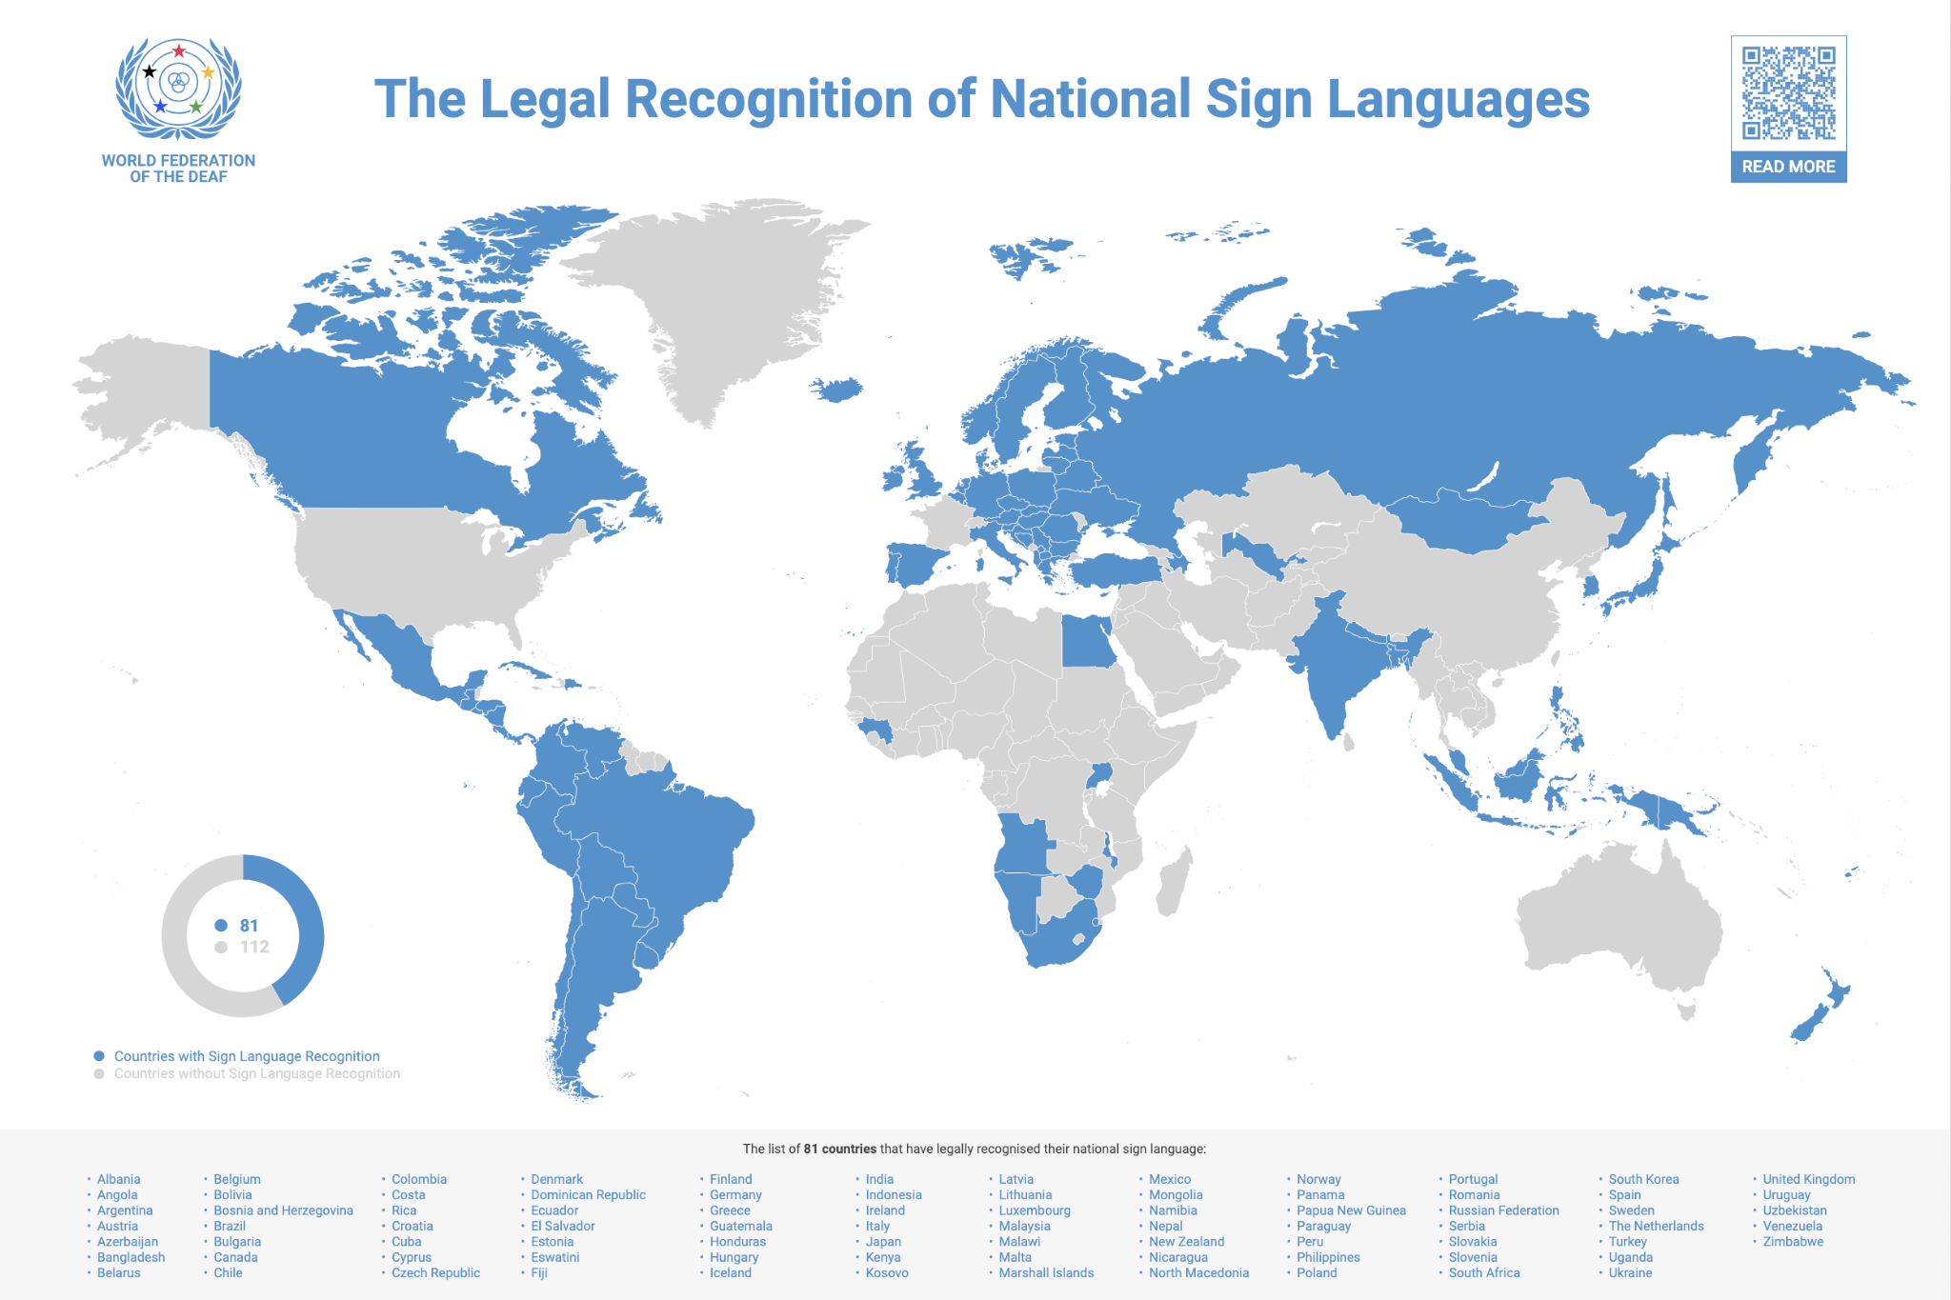
Gebarentaal erkend

Slide 14

Meer informatie:
https://wfdeaf.org/the-legal-recognition-of-national-sign-languages/

Slide 15


Slide 16

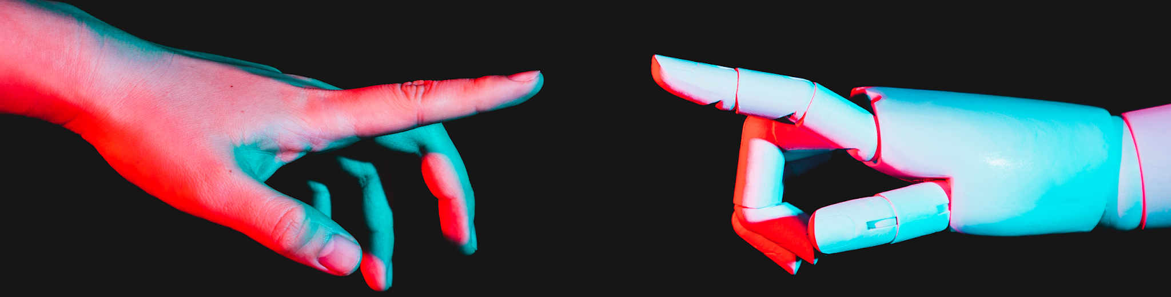
Technologische innovaties ter ondersteuning van doven
Sinds de jaren 2000:
- moderne ondertitelingsdiensten
- smartphones
- videogesprekken
hebben de toegang van dove mensen tot informatie en de communicatie met anderen aanzienlijk vergemakkelijkt.
bijgedragen aan een betere integratie van dove mensen in het onderwijs, op het werk en in het dagelijks leven.
Notes:
Sinds de jaren 2000 hebben er grote technologische ontwikkelingen plaatsgevonden, zoals moderne ondertitelingsdiensten, smartphones en videogesprekken, die de toegang van dove mensen tot informatie en de communicatie met anderen aanzienlijk hebben vergemakkelijkt. Deze technologische innovaties hebben bijgedragen aan een betere integratie van dove mensen in het onderwijs, op het werk en in het dagelijks leven.

Slide 17


Bevordering van de dovencultuur en -gemeenschap
De dovencultuur heeft zich steeds meer geprofileerd als een zelfstandige cultuur met een eigen geschiedenis, kunst en tradities
opkomst en erkenning van dove kunst, waaronder gebarentaaltheater, literatuur en muziek
Dove films, die de wereld weergeven vanuit het perspectief van dove mensen -> voorbeeld van culturele verrijking aangeboden door de dovengemeenschap
Foto: Claire Bergman (https://deaf-art.org/profiles/claire-bergman/#
Theater der Jungen Welt Leipzig. Foto: https://www.taubenschlag.de/2025/01/dinge-dingen-5-plus-performance-fuer-taube-und-hoerende-menschen/
Notes:
De afgelopen decennia heeft de dovencultuur zich steeds meer geprofileerd als een zelfstandige cultuur met een eigen geschiedenis, kunst en tradities. Een bijzonder opmerkelijke ontwikkeling is de opkomst en erkenning van de dovenkunst, waaronder gebarentaaltheater, literatuur en muziek vallen. Dovenfilms, die de wereld vanuit het perspectief van dove mensen weergeven, zijn een ander voorbeeld van de culturele verrijking die de dovengemeenschap te bieden heeft.

Slide 18

Bevordering van de dovencultuur en -gemeenschap
Deaf Pride-beweging
-> vergroot het bewustzijn over de identiteit en rechten van dove mensen
-> pleit voor meer maatschappelijke inclusie
De term 'dove cultuur' verwijst naar de culturele identiteit van dove mensen, die hun taal, geschiedenis en waarden met trots in ere houden.
Foto: https://en.wikipedia.org/wiki/Deaf_flag#/media/File:Sign_Union_flag.svg
Notes:
Bovendien is er in veel landen een ‘Deaf Pride’-beweging ontstaan, die het bewustzijn rond de identiteit en rechten van dove mensen versterkt en oproept tot een grotere maatschappelijke inclusie. De term ‘dovencultuur’ verwijst naar de culturele identiteit van dove mensen, die hun taal, geschiedenis en waarden met trots in ere houden.

Slide 19
De opkomst van een wetenschapsgebied: Deaf Studies
Dovencultuur is voortgekomen uit de dovenbeweging van de jaren zeventig
Bestond aanvankelijk uit enkele seminars
in de jaren 80 en 90: groeide uit tot een volwaardige bachelor- en later masteropleiding aan de Gallaudet University in Washington, D.C.
Dovenstudies beschrijven de dove identiteit als een cultureel, in plaats van een pathologisch, fenomeen
Focus in onderzoek:
→ Doofheid als een zelfbepaalde, diverse manier van zijn in plaats van als een tekortkoming of handicap
→ Deaf Gain als het tegenovergestelde van gehoorverlies → Positieve kijk op doofheid, waarbij het wordt gezien als een verrijking
Notes:
Het vakgebied Deaf Studies is voortgekomen uit de dovenbeweging van de jaren zeventig. Wat aanvankelijk uit slechts enkele seminars bestond, groeide in de jaren tachtig en negentig uit tot een volwaardige bacheloropleiding en later tot een masteropleiding aan de Gallaudet University in Washington, D.C. Deaf Studies richt zich op het beschrijven van de dove identiteit als een cultureel, en niet als een pathologisch, fenomeen.

Slide 20
Workshop
Mijlpalen in Nederland

Slide 21
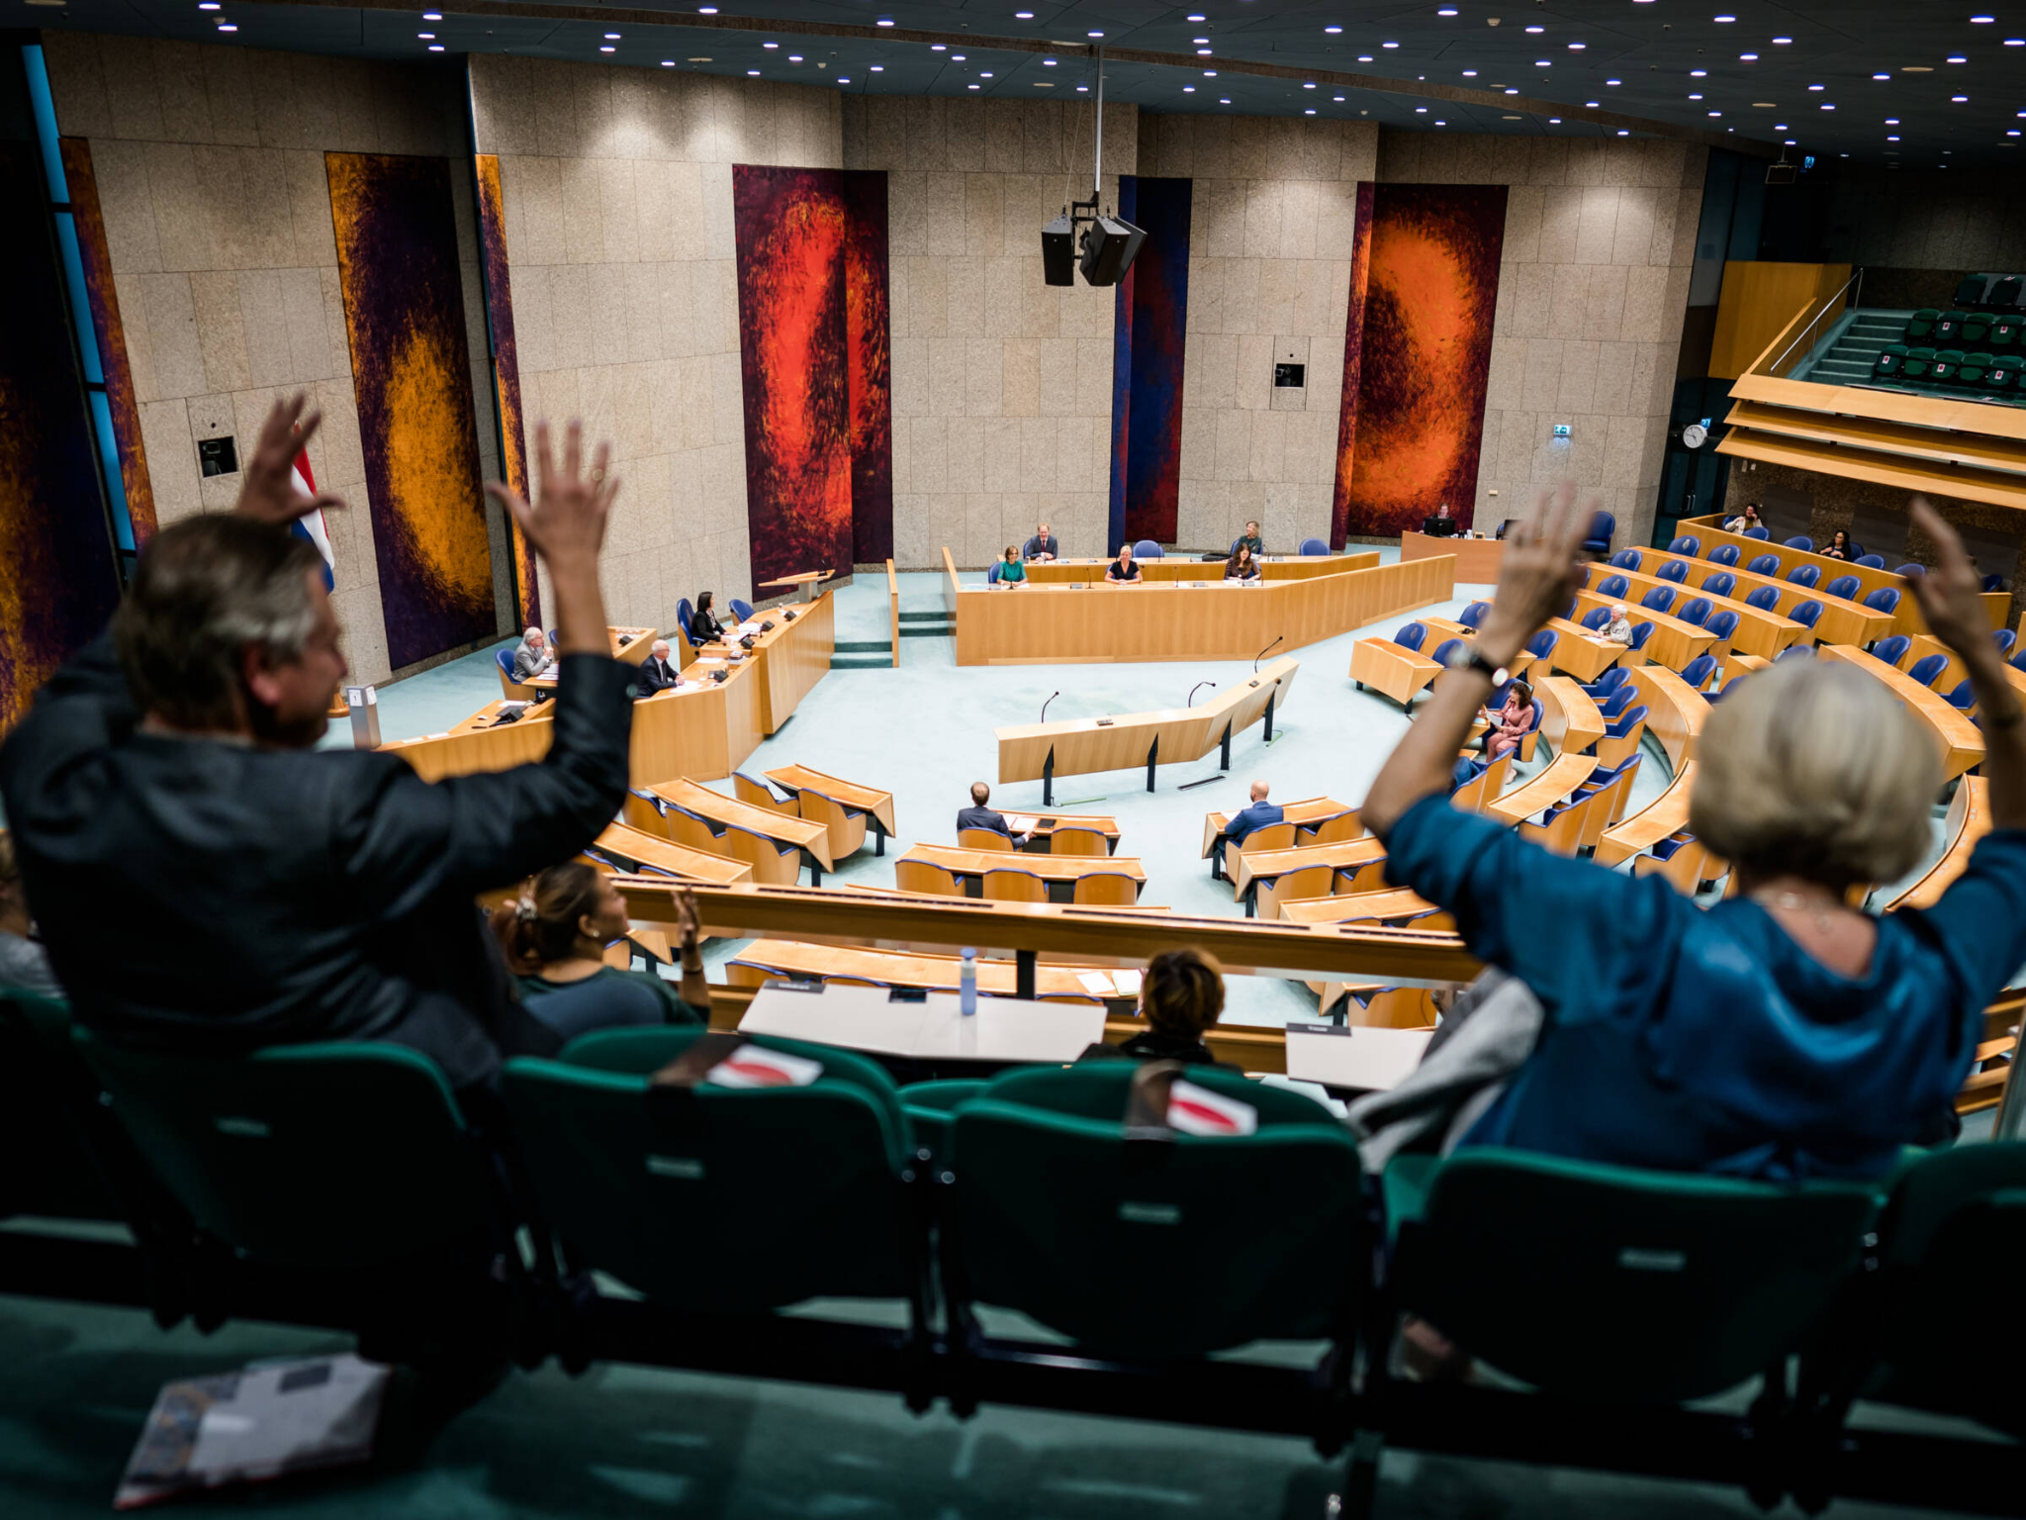
Nederlandse Gebarentaal erkend (2021)
De Nederlandse Gebarentaal (NGT) werd in 2020 officieel erkend door de Nederlandse overheid. Met deze erkenning krijgt de taal een wettelijke status en wordt het gebruik ervan bevorderd in onderwijs, media en openbare diensten. Dit betekent een belangrijke stap in de erkenning van de dovengemeenschap en hun recht op communicatie.
Logo: https://nos.nl/artikel/2346338-steun-in-kamer-voor-officiele-erkenning-gebarentaal-we-zijn-er-nog-niet-na-irma

Slide 22








Contact
https://deafstudies.eu/
Deaf Culture, Heritage and Diversity
@deafstudies.eu

Slide 23
Bronnen
Lindquist Bergey, J./Gannon, J.R. (2016): Deaf President Now Protest. In: Gertz, G./Boudreault, P. (red.): The Sage Deaf Studies Encyclopedia. Los Angeles: SAGE, p. 261-263.
Moss, K. (2016): International Day of Sign Language. In: Gertz, G./Boudreault, P. (red.): The Sage Deaf Studies Encyclopedia. Los Angeles: SAGE, pp. 484-485.
Pabsch, A. (2016): VN-Verdrag inzake de rechten van personen met een handicap. In: Gertz, G./Boudreault, P. (red.): The Sage Deaf Studies Encyclopedia. Los Angeles: SAGE, p. 985-990.

